Slide 1
经传多赢
短线突击营
经传多赢
短线突击营
.
每周日至周四 19:30-20:15 火爆开讲

Slide 2

箱体底部
追踪主力
主讲老师
杨春虎
课程日期
2026.10.13
执业编号
A1120619100003
基金执业编号
A20250618011797
中国·广州

Slide 3
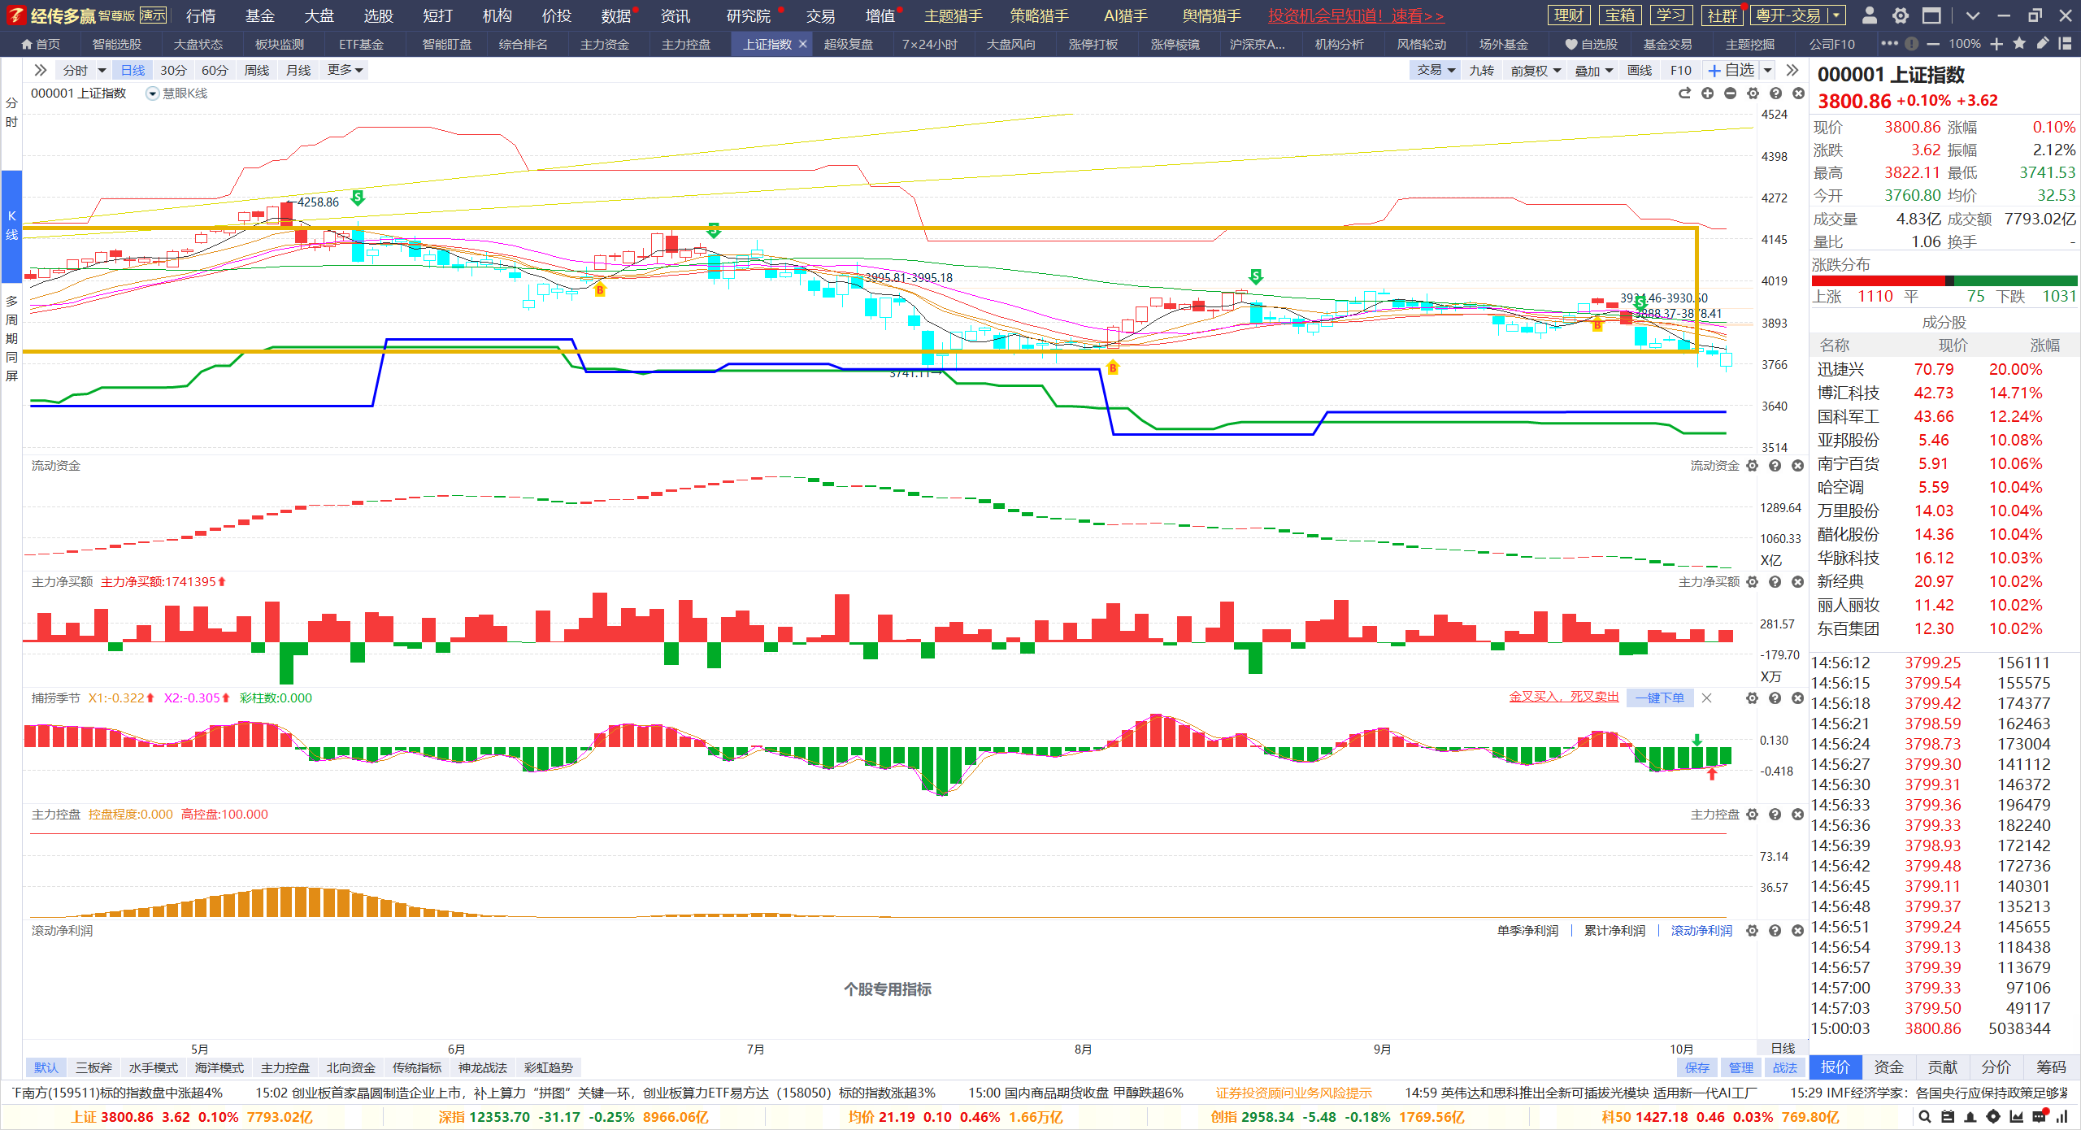
金叉出现，等待反弹
上顶下底，底部区域，持续保卫3800，硬科技拖累
外围调整，A股低开震荡上行，跟踪资金持续流入方向

Slide 4
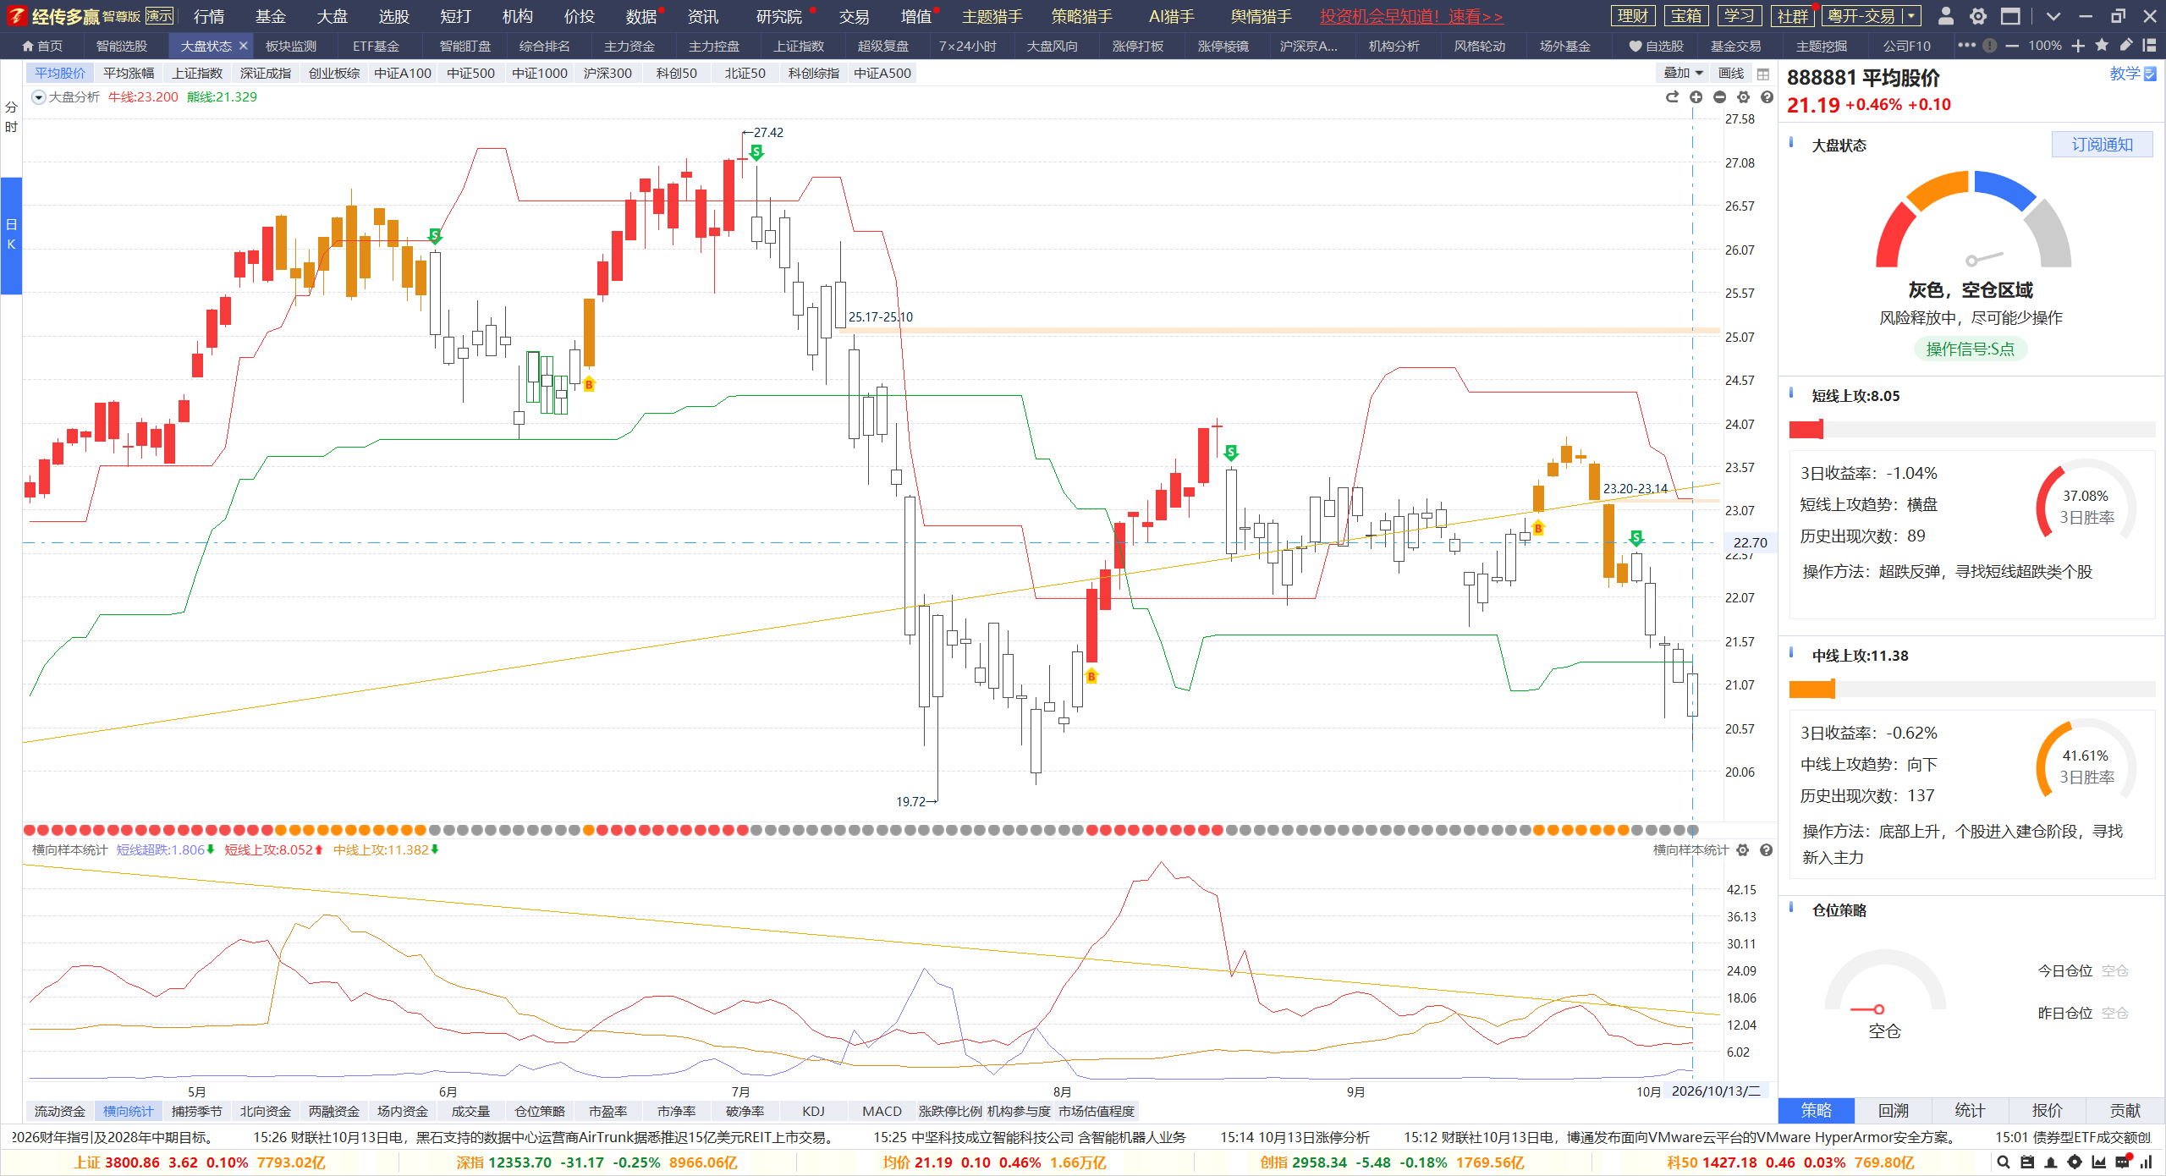
分化延续，反弹将至
中短线上攻分化，中线向下，短线超跌启动，短线上攻走平，题材轮动
平均股价跌破熊线，短线超跌启动，反弹将至

Slide 5
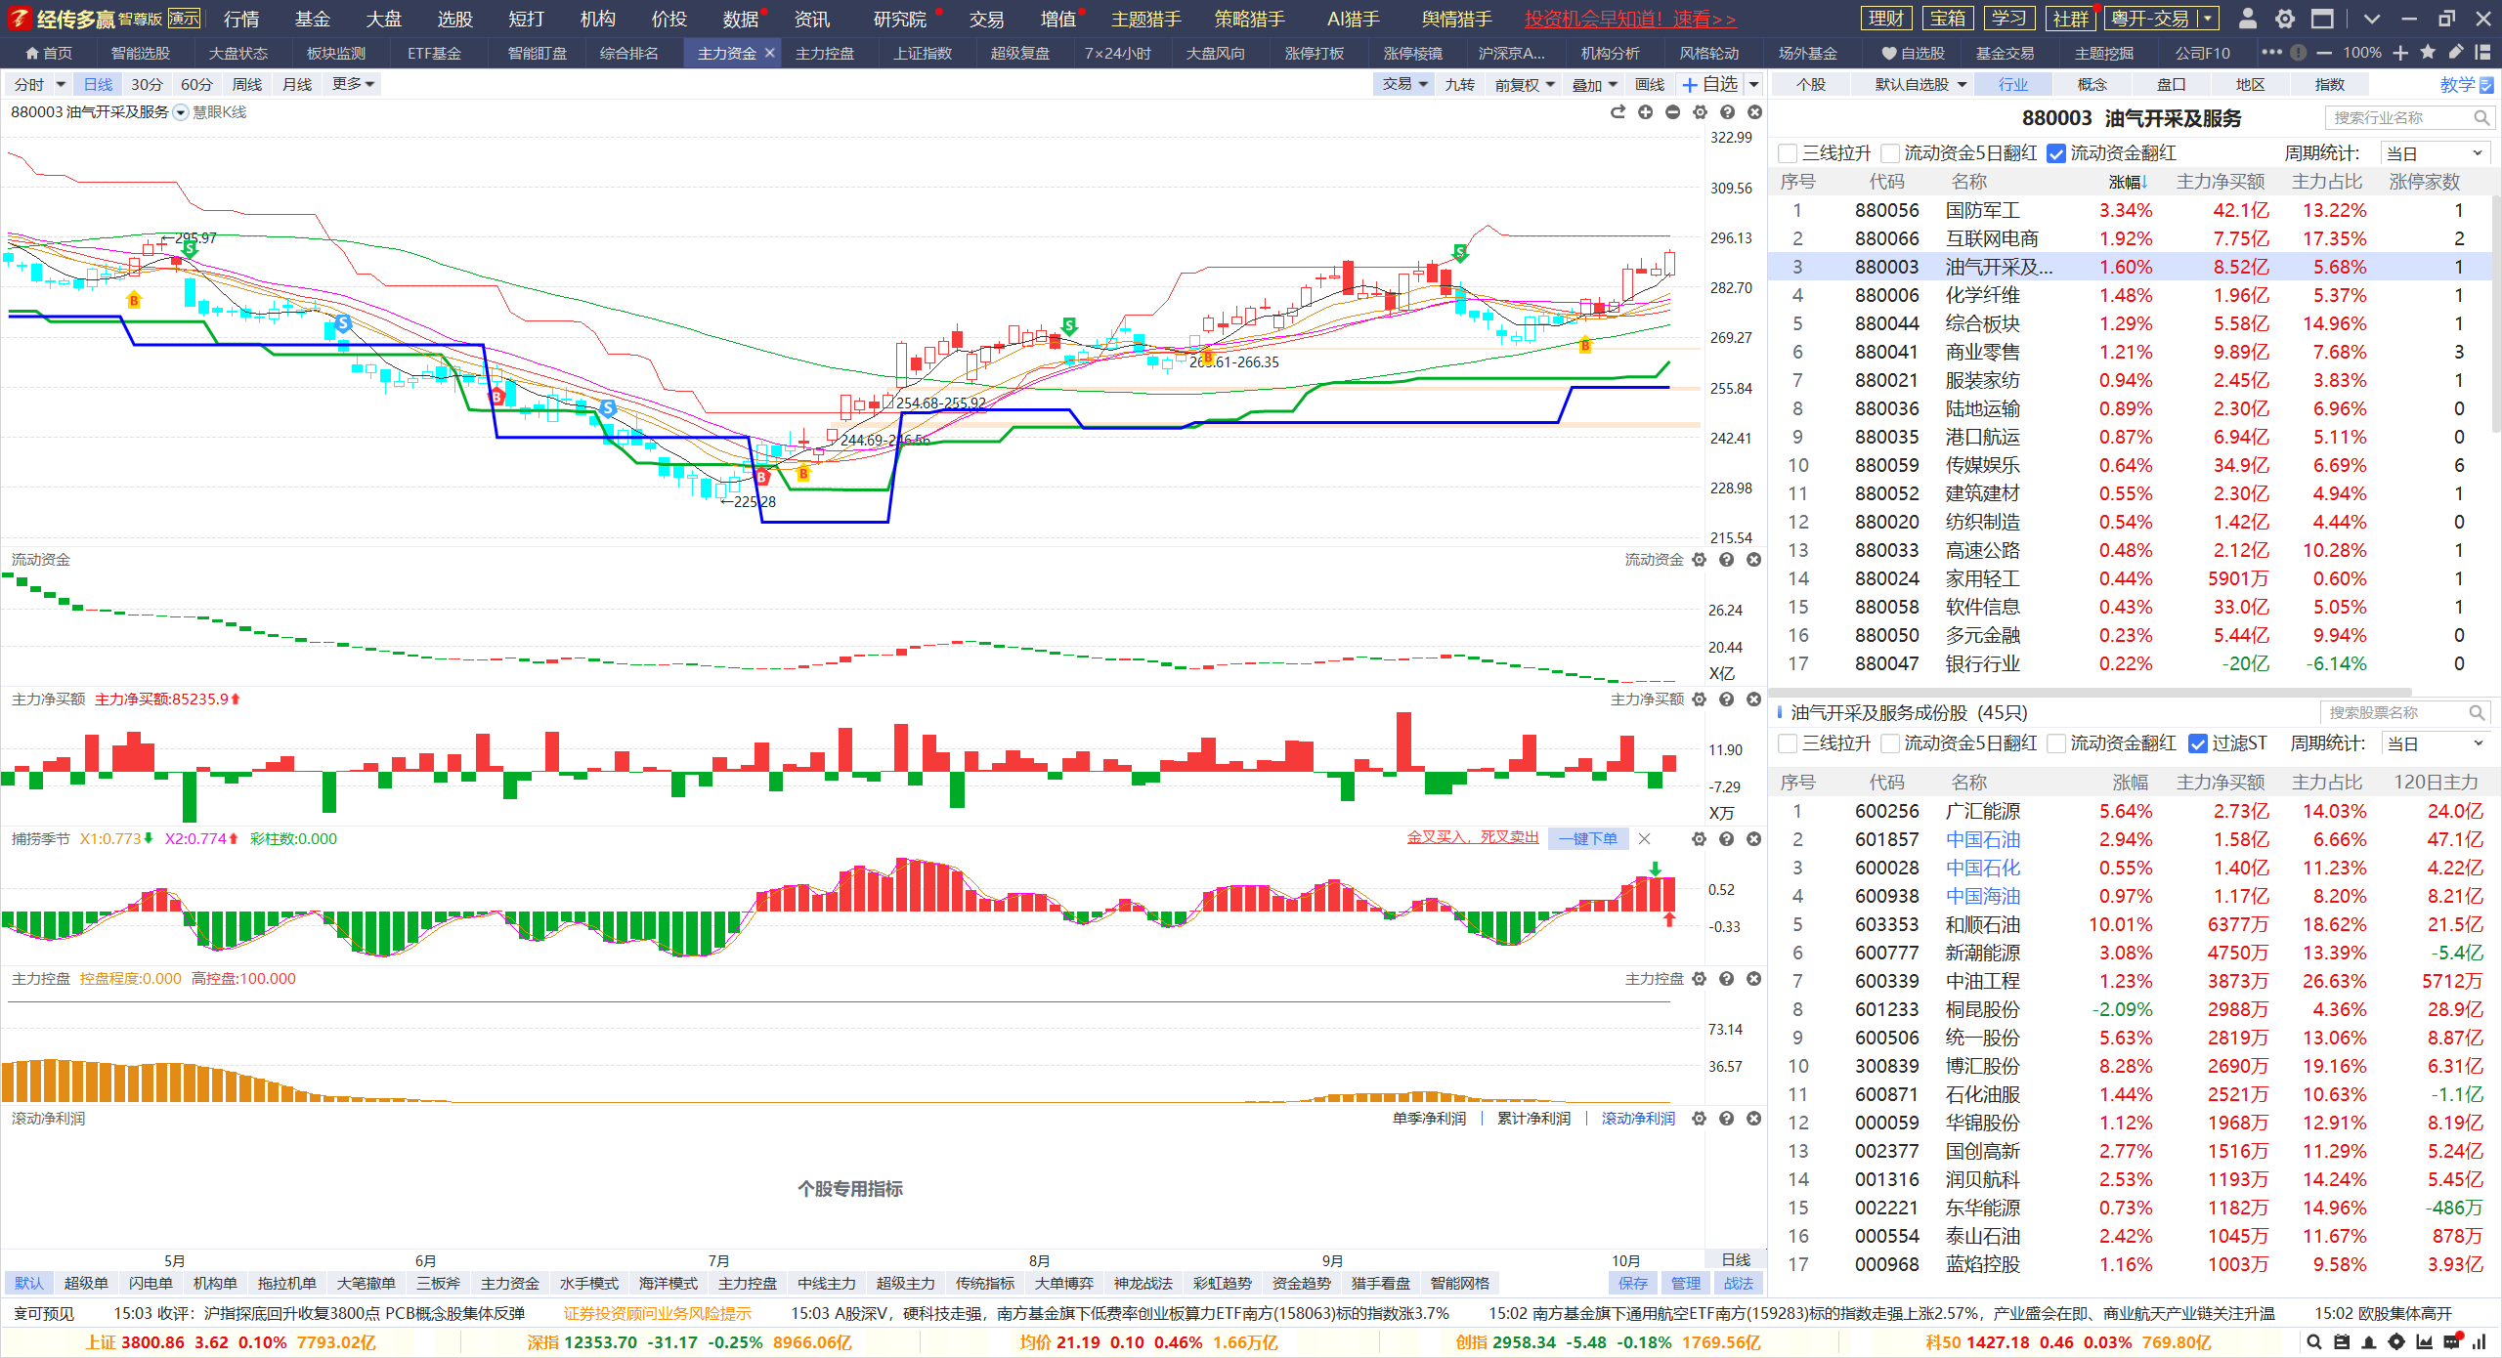
趋势不明，跟随资金
选择标准：资金流入，红肥绿瘦，突破牛熊线，周线金叉区域，日线金叉，
资金流入，周线金叉：红利，风电，AI应用，消费等
控盘增加行业：2个。涨停方向：半导体，化工，传媒

Slide 6
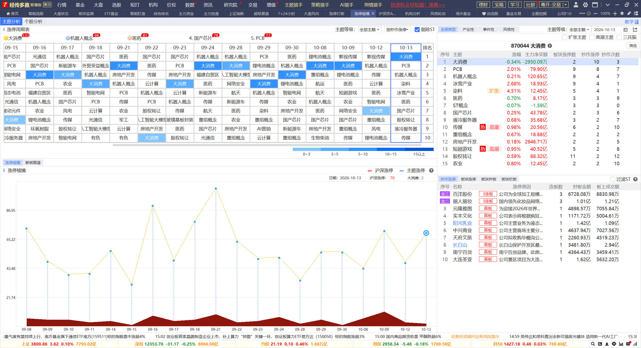
涨停回落，开始洗盘
短线启动，涨停复制，中线启动，控盘为主
周线金叉区域+涨停前五，空间龙，趋势龙聚集：大消费，AI应用，医药，农业
热点三要素：政策扶持，持续发酵，产业规模

Slide 7
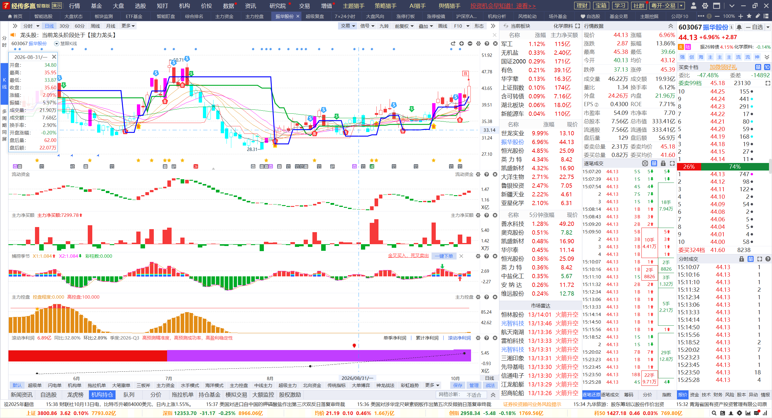
控盘增加
控盘增加，股价日线金叉区域，资金流入
关注控盘增加，熊线上移和日线金叉的机会

Slide 8
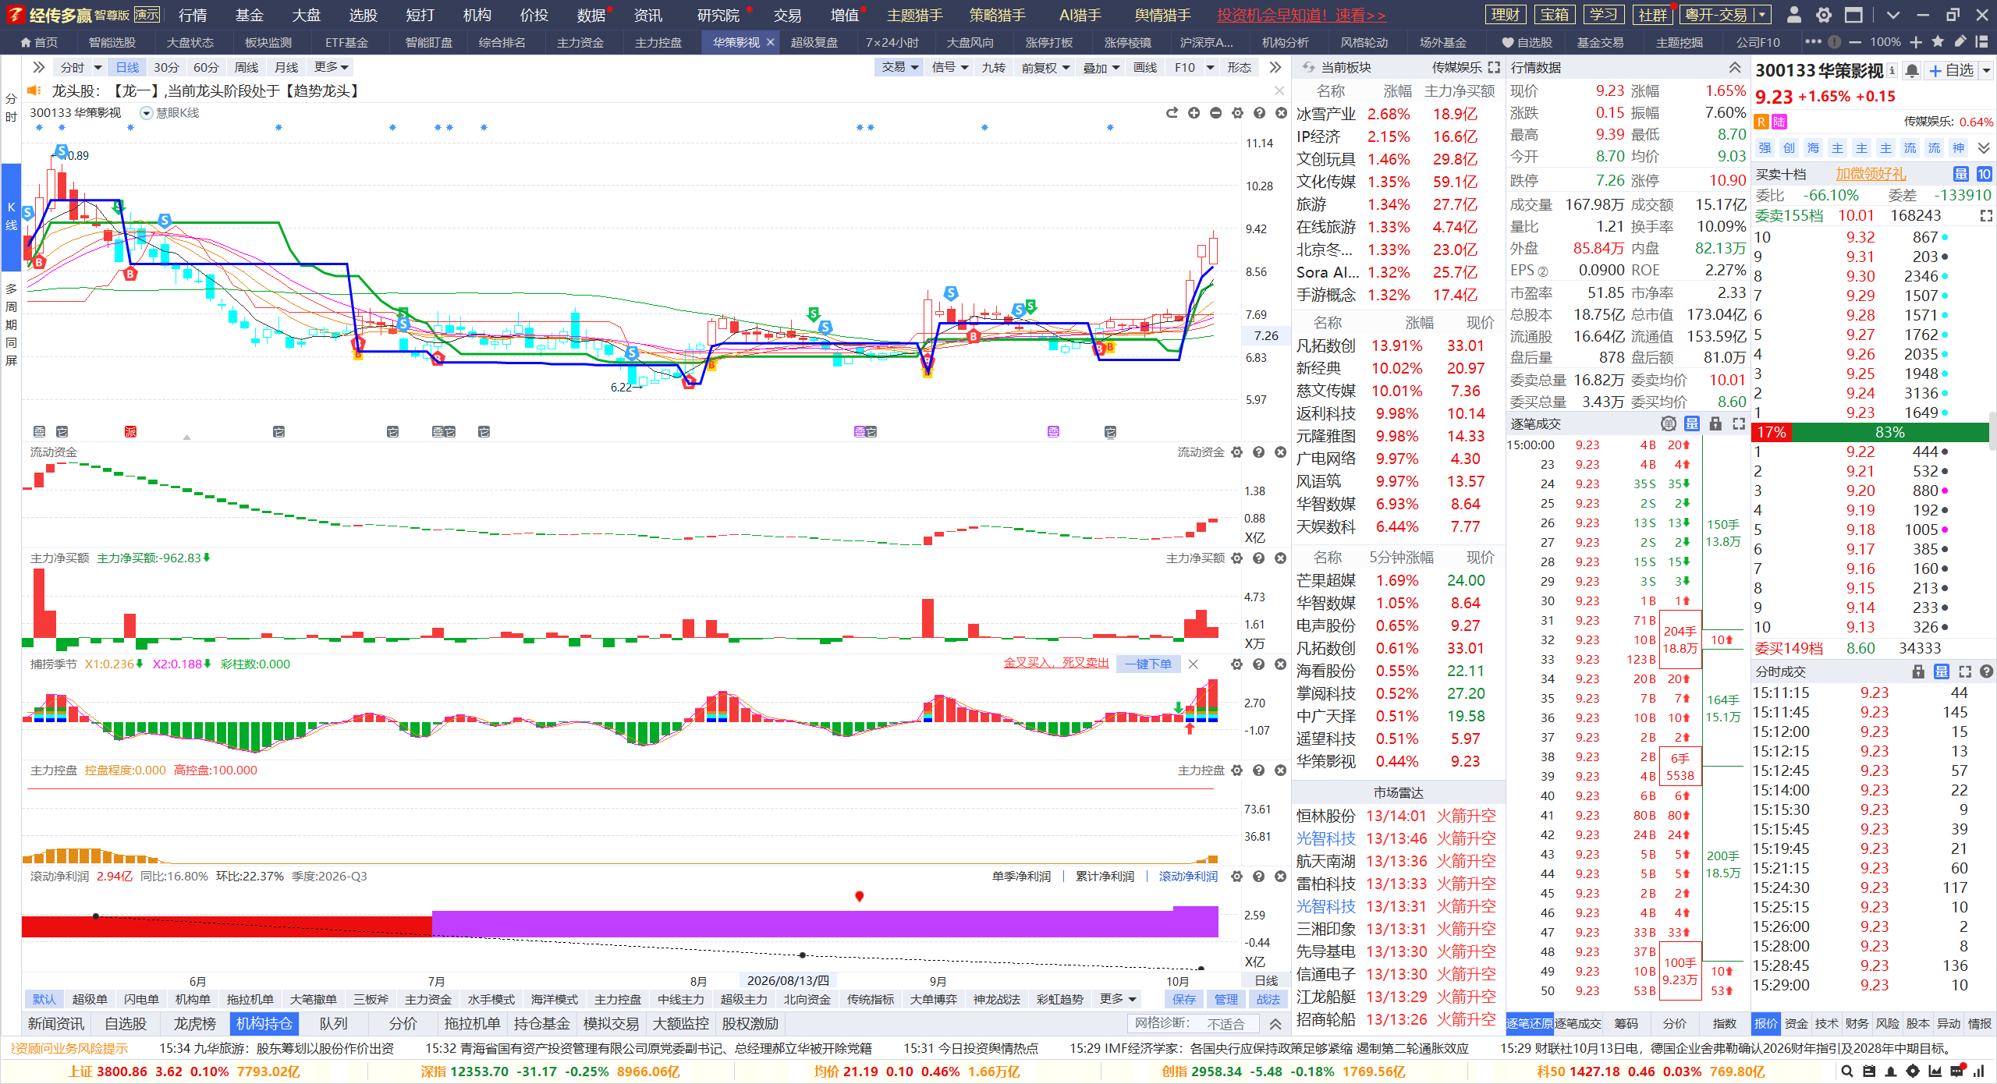
控盘回档
控盘回档，股价突破回踩，日线金叉区域，资金流入
关注控盘增加熊线上移的机会

Slide 9


Slide 10
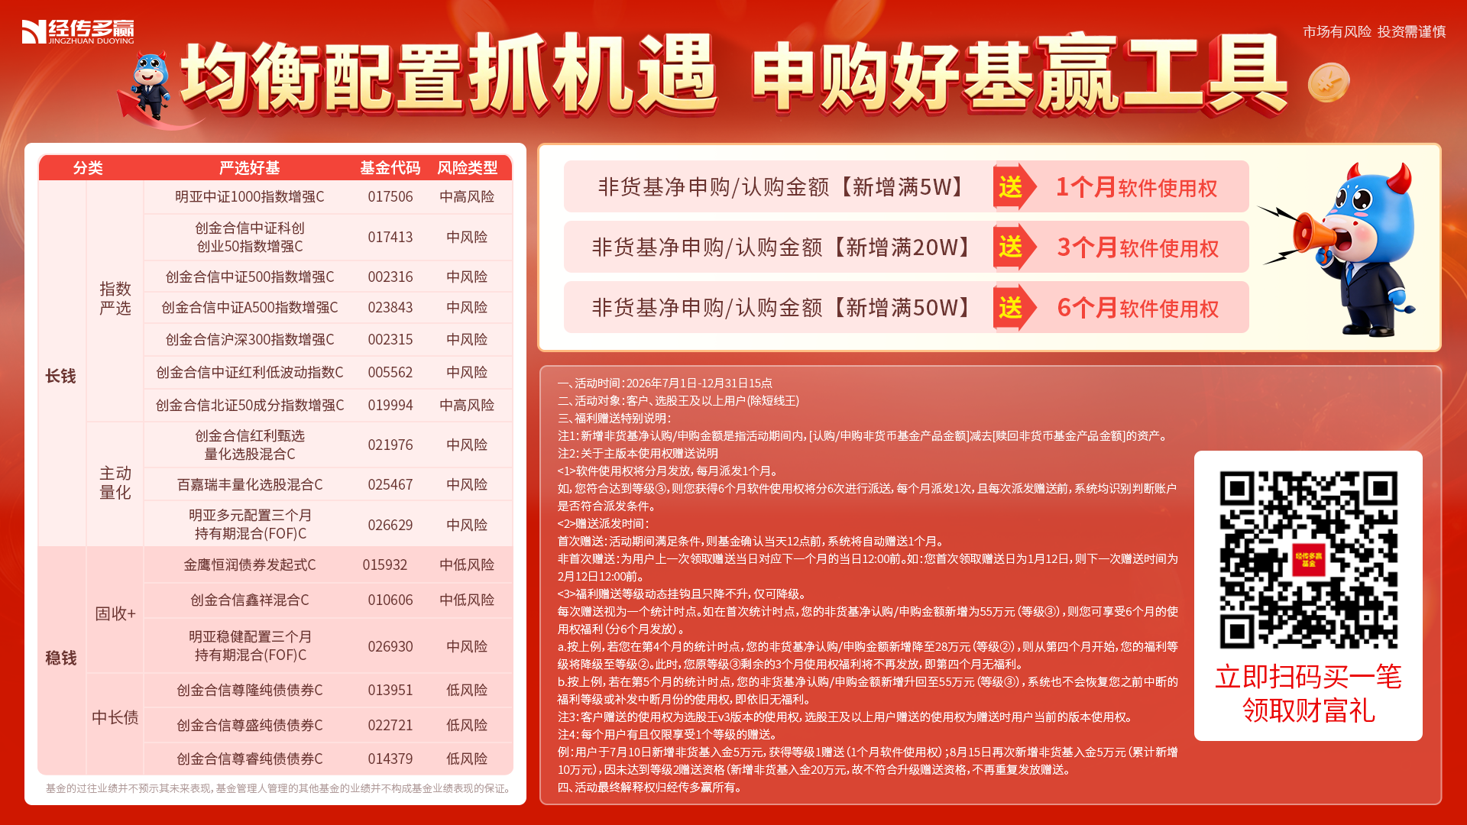

Slide 11
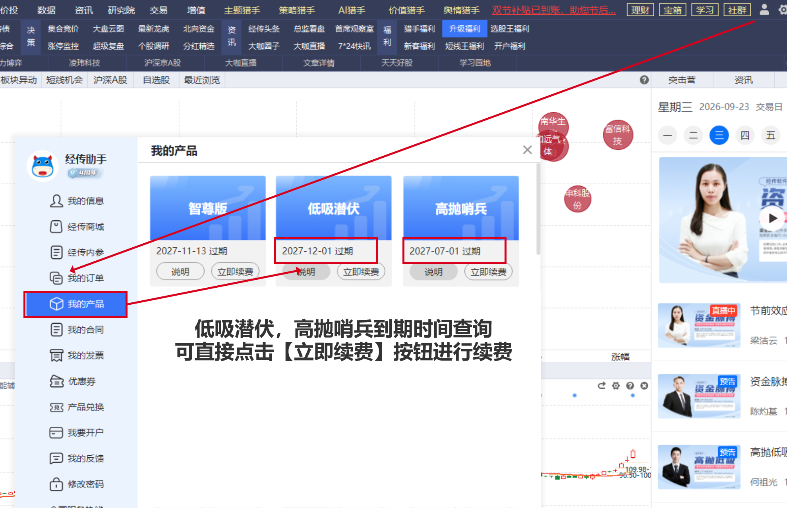
如何查看低吸，高抛有效期
PC端：右上角进入个人中心-【我的产品】，找到对应产品，有效期

Slide 12
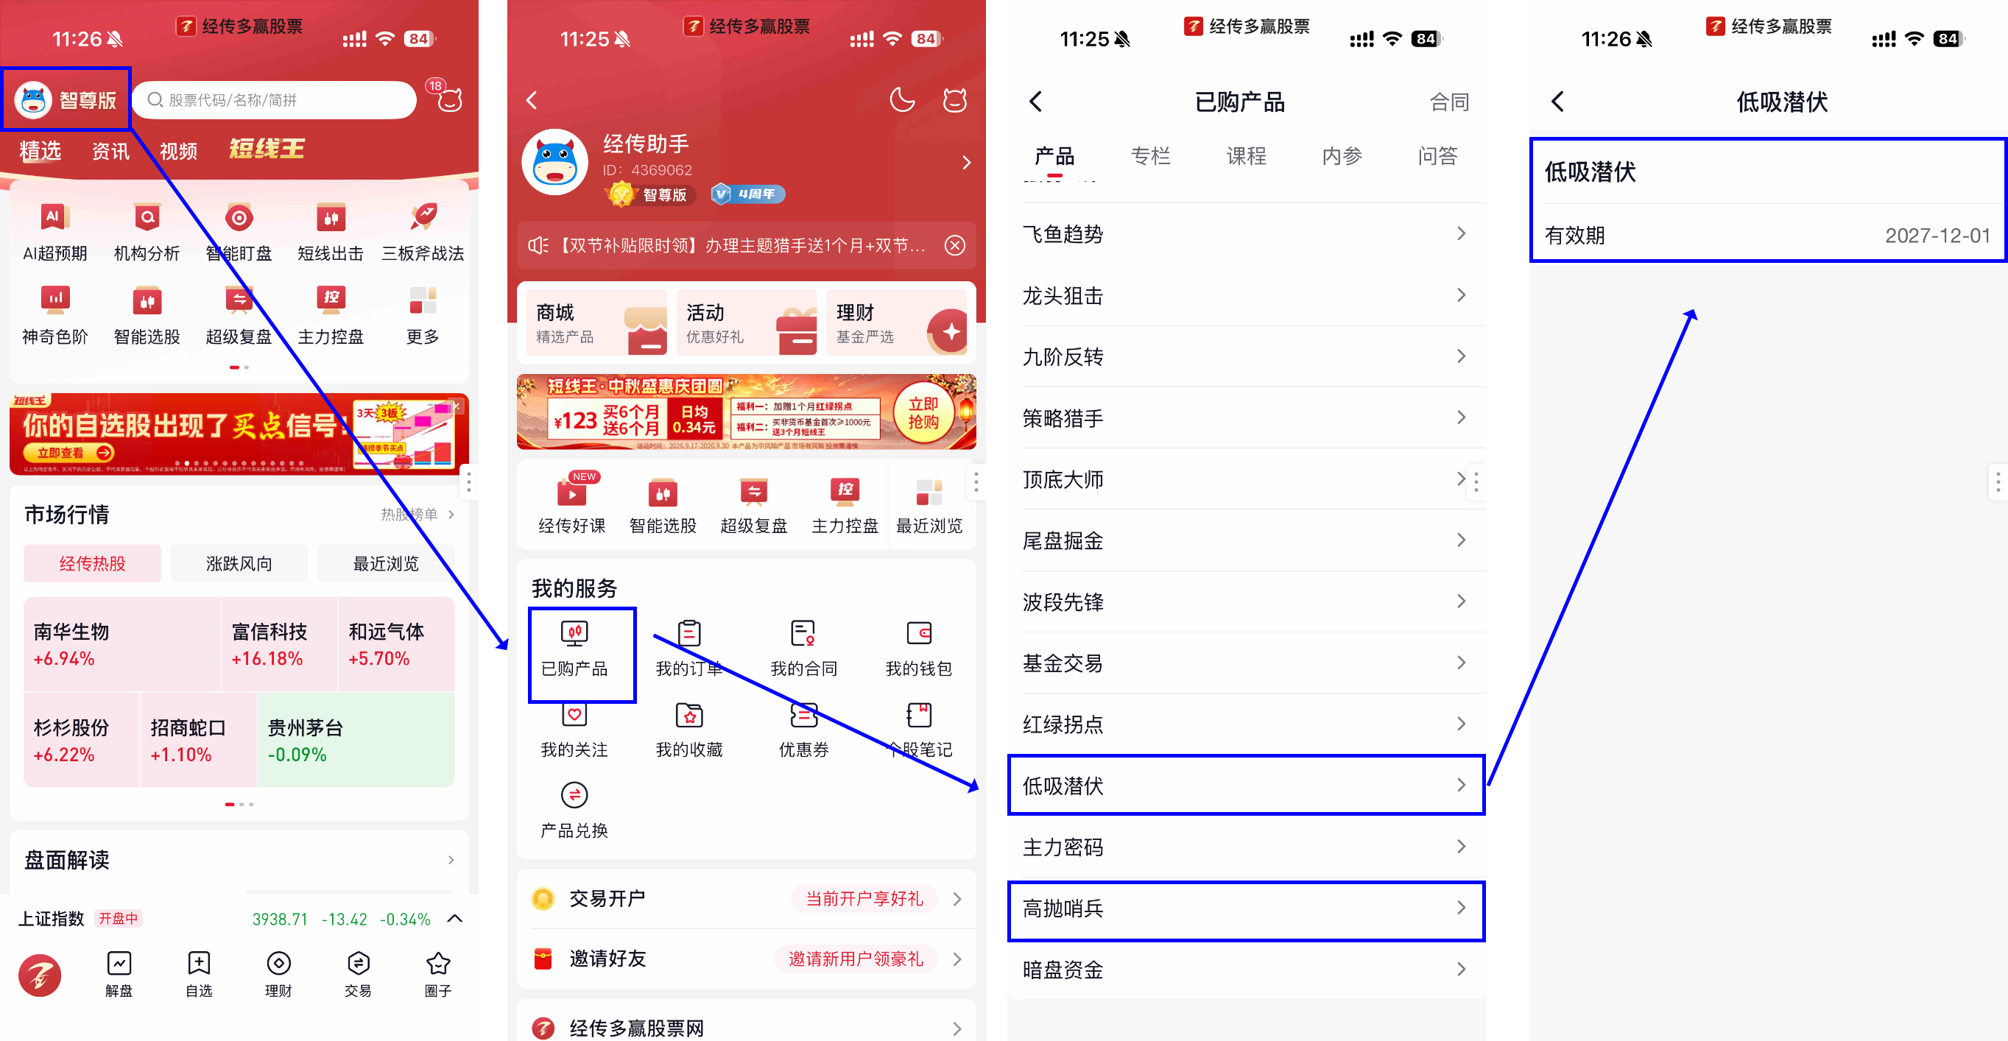
如何查看低吸，高抛有效期
APP端：左上角进入【个人中心】-【已购产品】找到对应产品，点击即可查看有效期

Slide 13
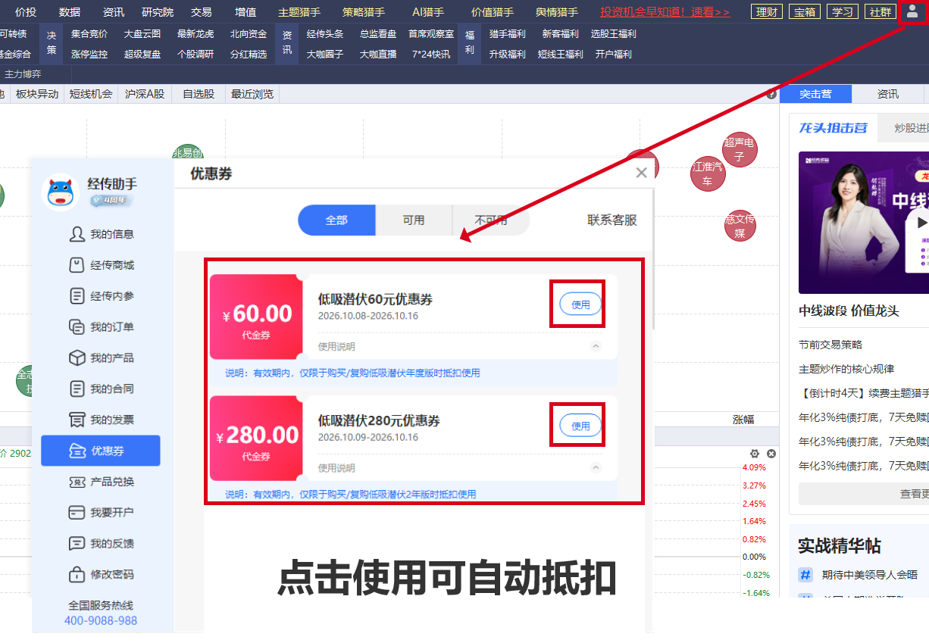
如何查看，使用优惠券
PC端：右上角进入个人中心-【优惠券】，找到对应优惠券，点击去使用
注意优惠券有效期！

Slide 14
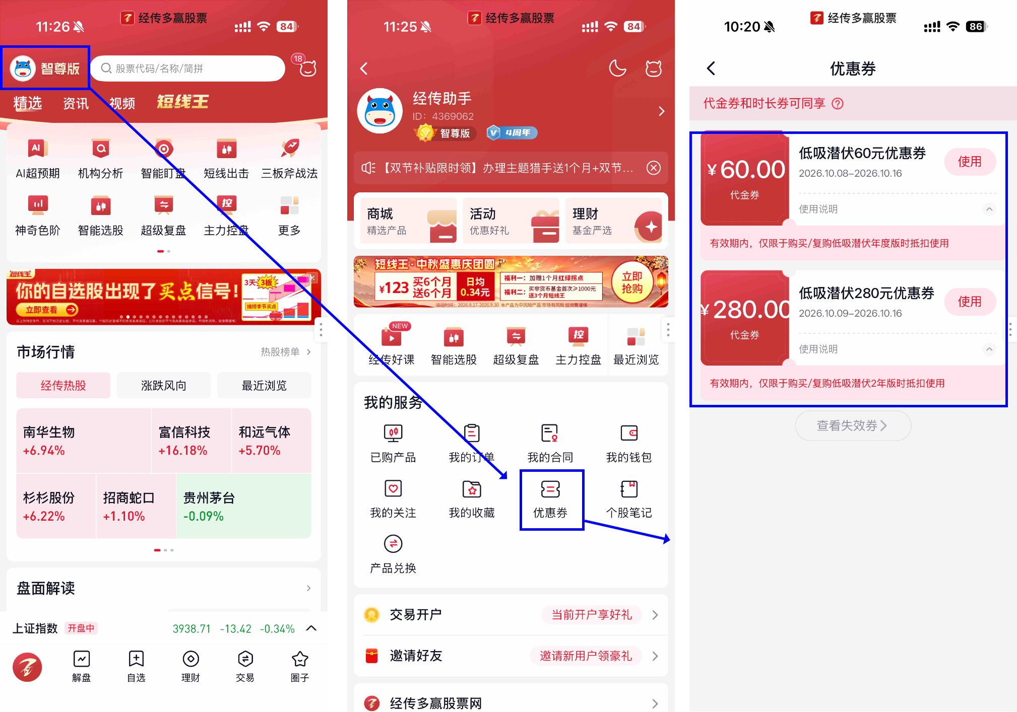
如何查看，使用优惠券
APP端：左上角进入【个人中心】-【优惠券】找到对应优惠券，点击即可使用
注意优惠券有效期！

Slide 15


让投资遇见美好
我司所有工作人员均不允许推荐股票、不允许承诺收益、不允许代客理财、不允许合作分成、不允许私下收款，如您发现有任何违规行为，请立即拨打400-9088-988向我们举报！
风险提示：所有信息及观点均来源于公开信息及经传软件信号显示，仅供参考，不构成最终投资依据，软件作为辅助参考工具，无法承诺收益，投资者应正视市场风险，自主作出投资决策并自行承担投资风险。投资有风险，入市须谨慎！

